Slide 1
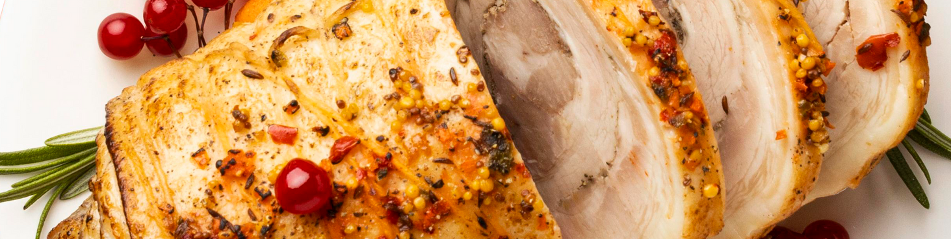



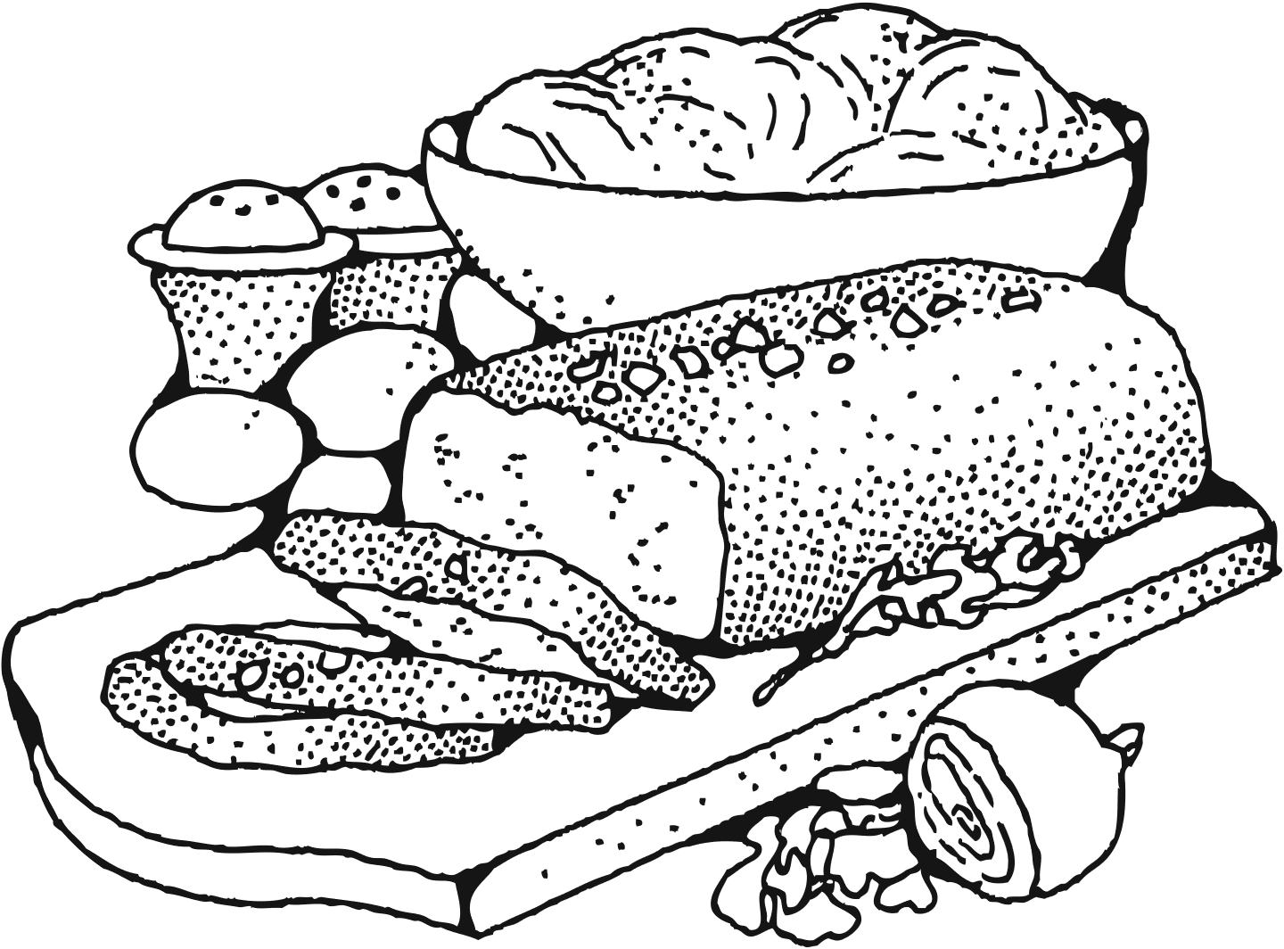
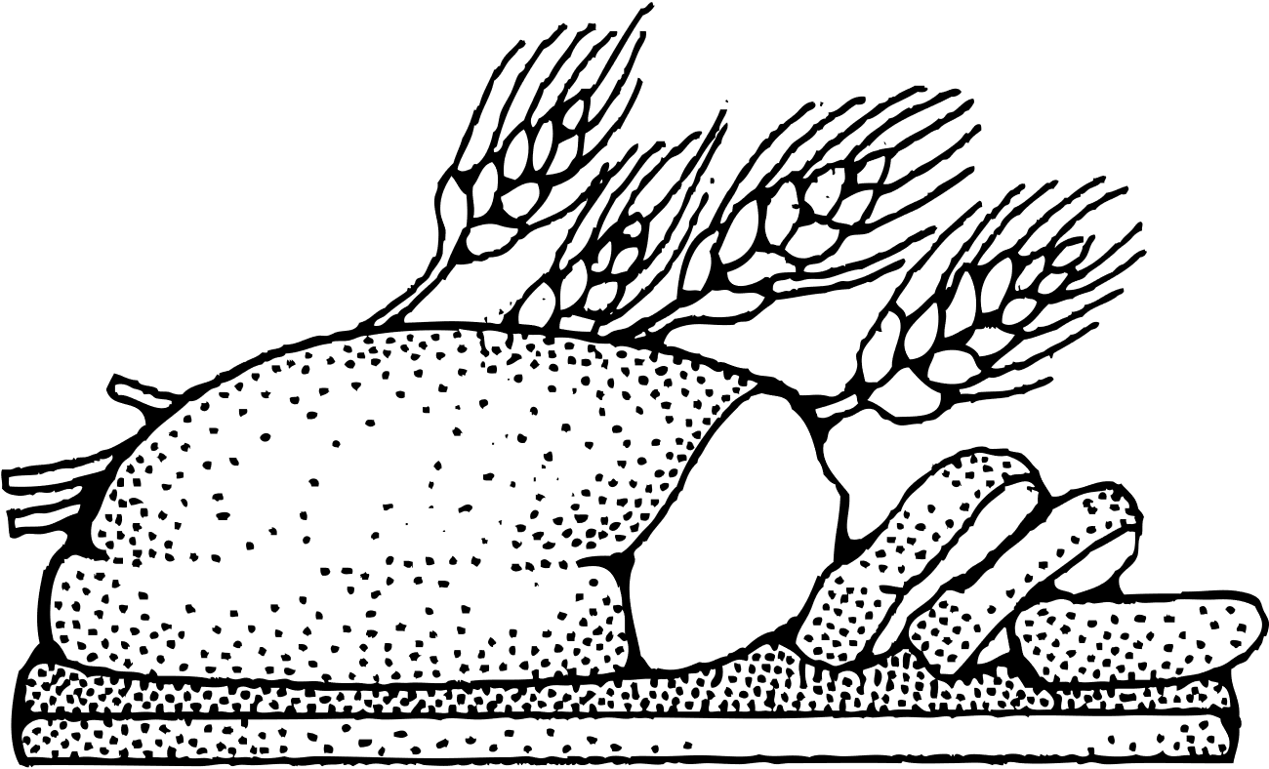
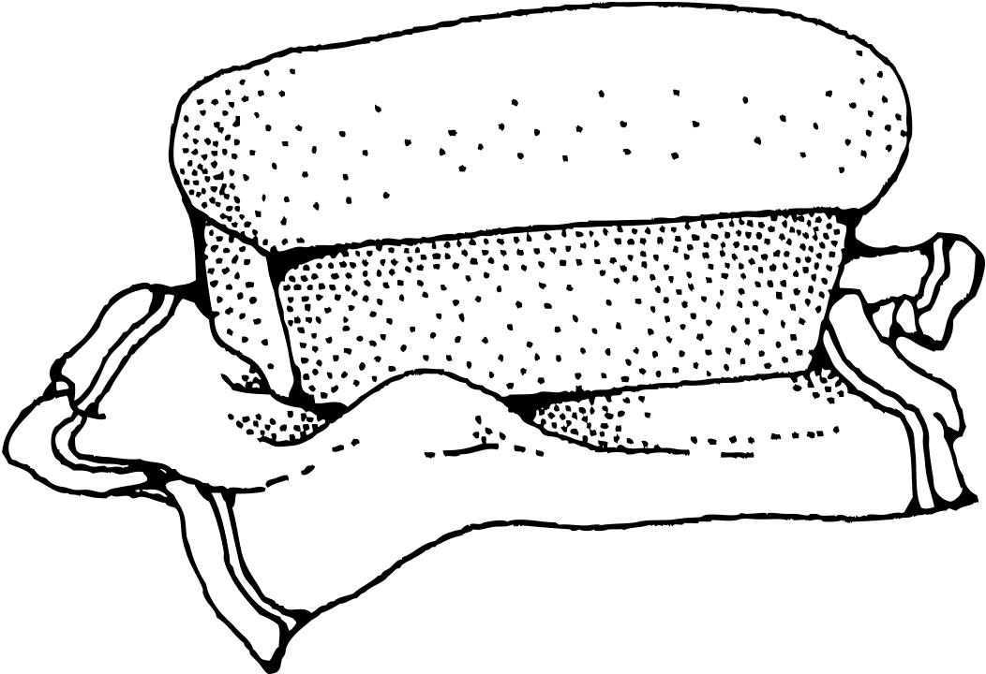
MENU QUOTIDIEN
GSMD
DEJEUNER
SEMAINE DU 15 AU 1 9 SEPT 2025
LUNDI
MARDI
I 3
JEUDI
VENDREDI
Plat
POULET AU FOUR
Garniture
POMMES DE TERRE FRIT
Dessert
ANANAS
Plat
SPAGHETTIS DIALLO
Garniture
Dessert
PASTEQUE
Plat
GARBA
Garniture
Dessert
CREPE AU SUCRE
Plat
RATATOUILLE DE POULET
Garniture
RIZ GRAS
Dessert
PAPAYE

